Slide 1
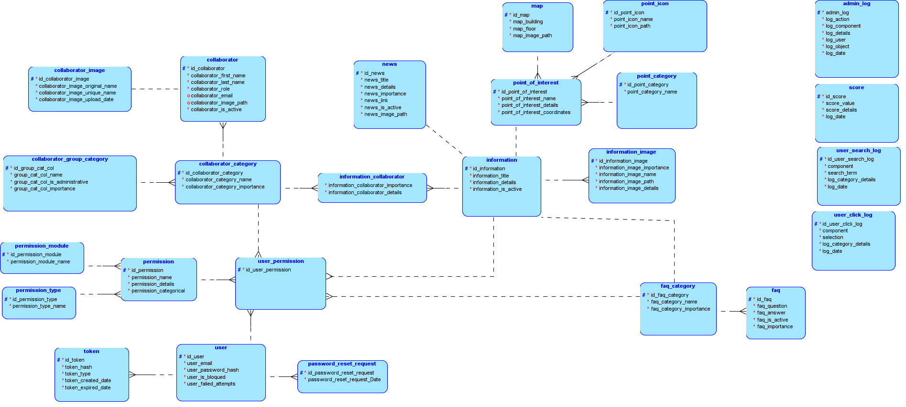

Slide 2
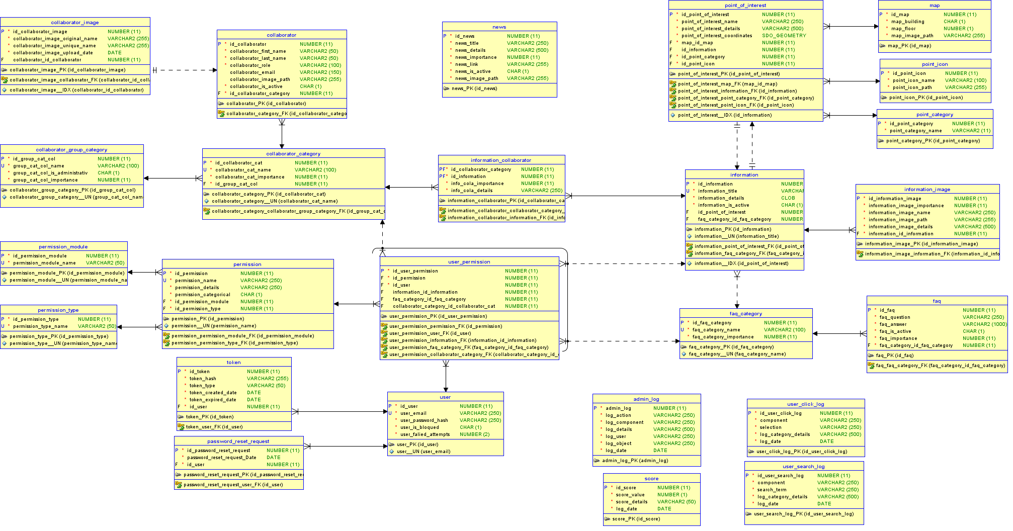

Slide 3
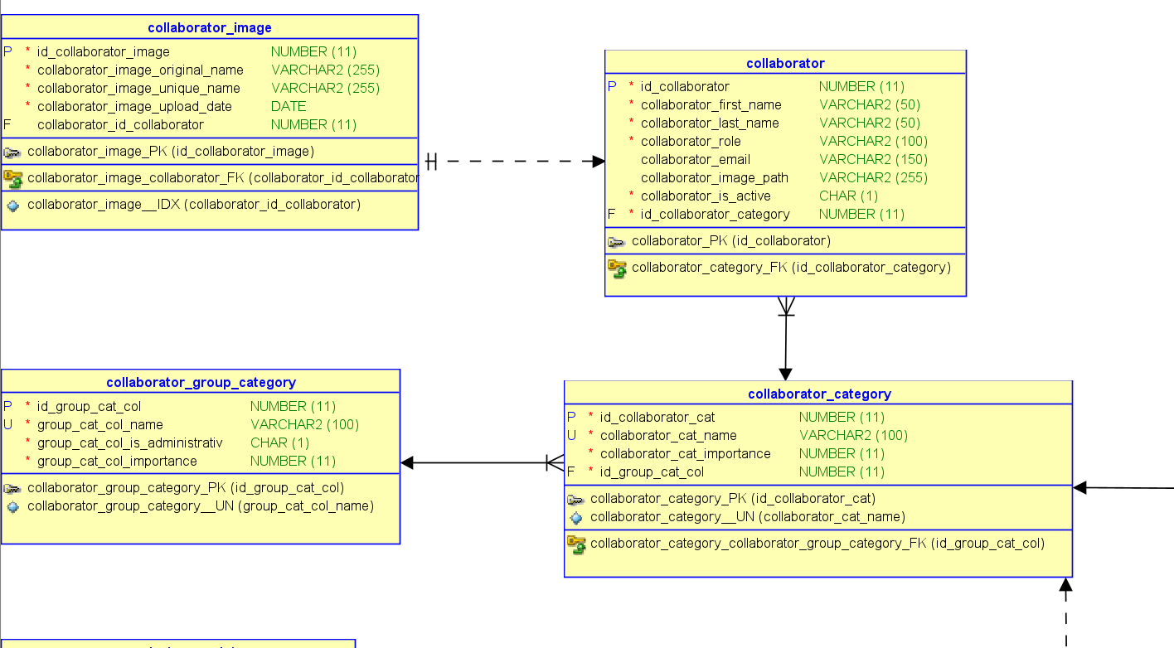
MODULO DE COLABORADORES
RELACION A INFORMATION ->
RELACION A USER_PERMISSION->

Slide 4
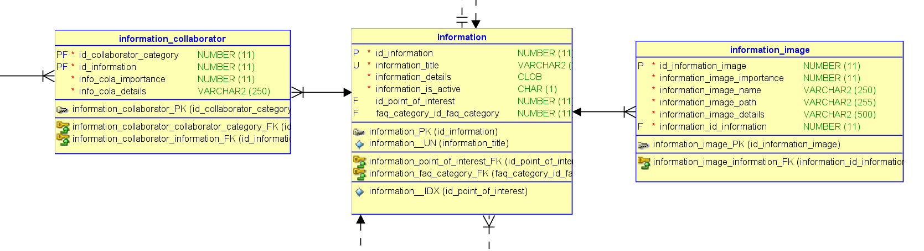
MODULO DE AREAS DE INFORMACION
RELACION A POINT_OF_INTEREST ->
RELACION A COLLABORATOR ->
RELACION A USER_PERMISSION ->
RELACION A FAQ_CATEGORY ->

Slide 5
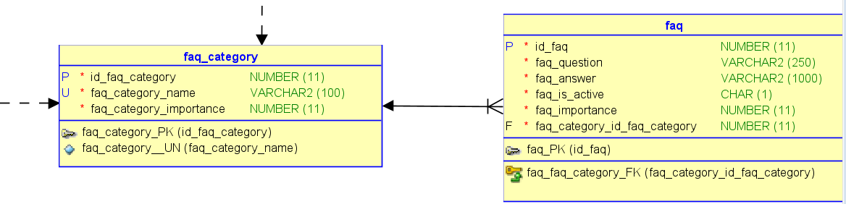
MODULO DE PREGUNTAS FRECUENTES
RELACION A USER_PERMISSION ->
RELACION A INFORMATION ->

Slide 6
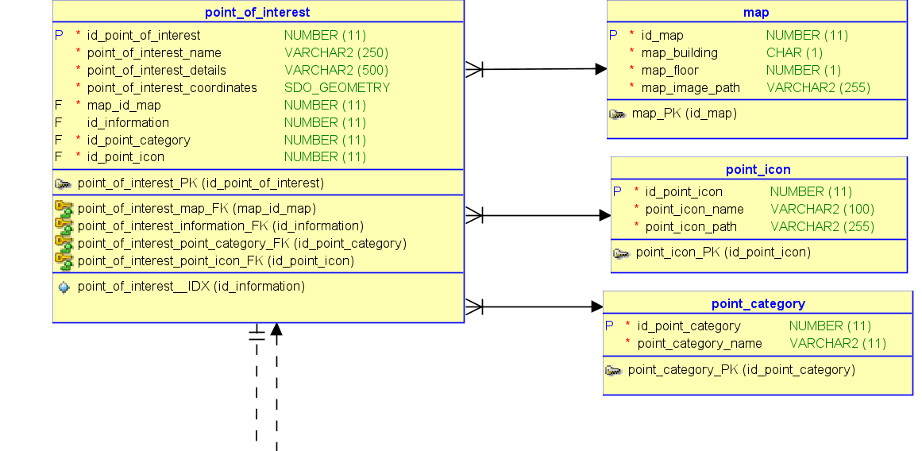
MODULO DE MAPAS
RELACION A INFORMATION ->

Slide 7
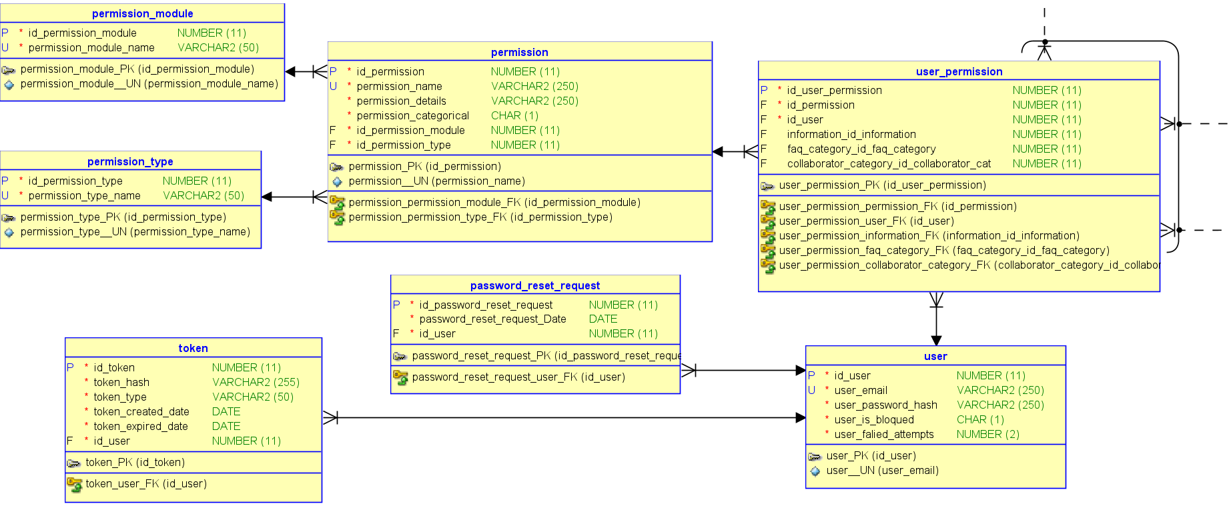
MODULO DE ADMINISTRACION
COLABORATOR_CATEGORY->
INFORMATION ->
FAQ_CATEGORY ->

Slide 8
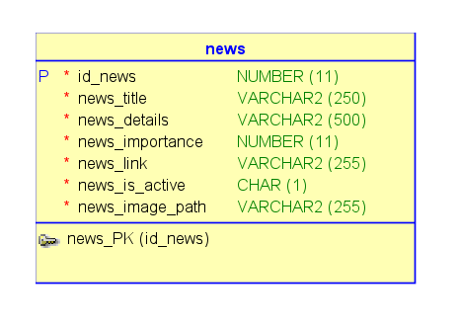
MODULO DE NOTICIAS

Slide 9
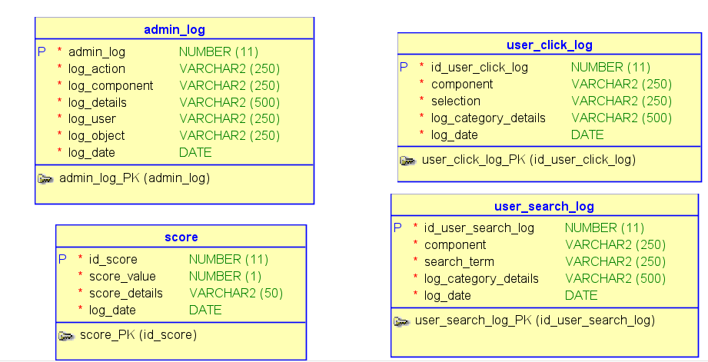
MODULO DE ESTADISTICAS

